Slide 2

TRƯỜNG TIỂU HỌC HÙNG THẮNG
TOÁN LỚP 2
Bài 14: LÍT (Tiết 2) : Tuần 9

Slide 3
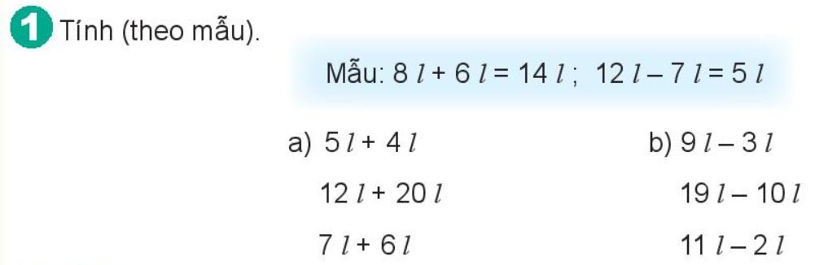

Slide 4
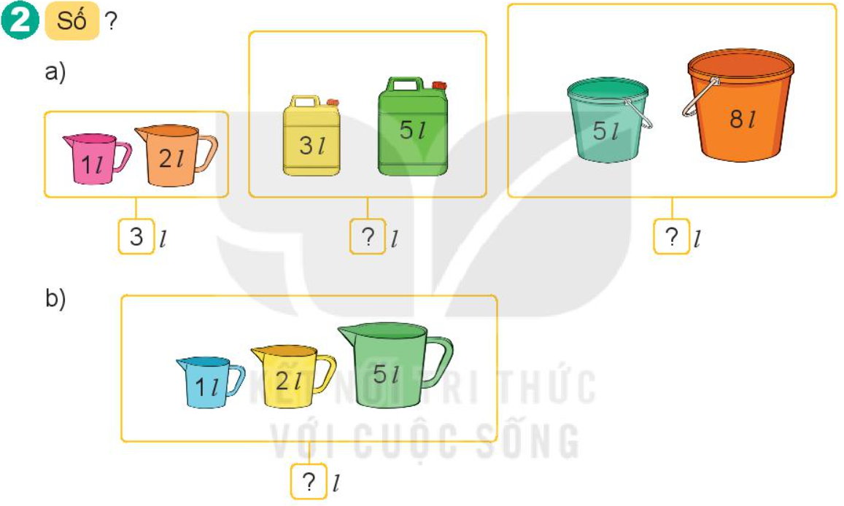

Slide 5
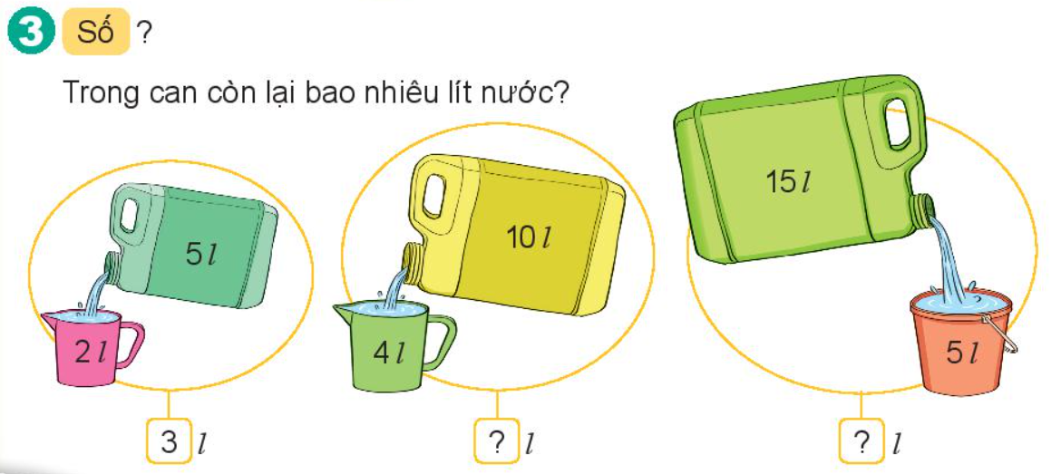

Slide 6
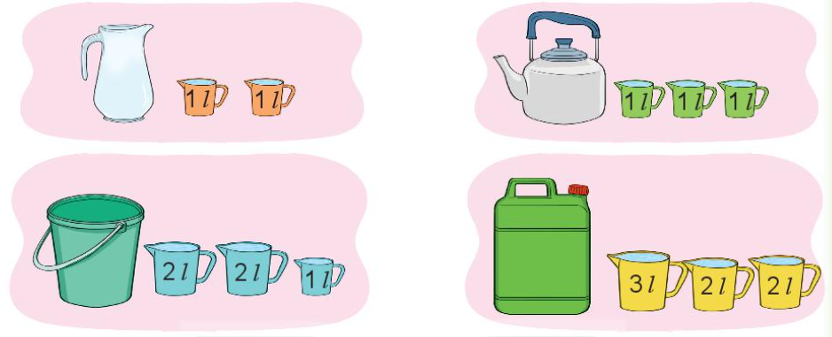
Bài 4: Mỗi đồ vật đựng số lít nước bằng tổng số lít nước ở các ca bên cạnh (như hình vẽ).

Slide 8

Chúc các thầy cô giáo mạnh khỏe, chúc các em học sinh chăm ngoan học tốt.

